Slide 1


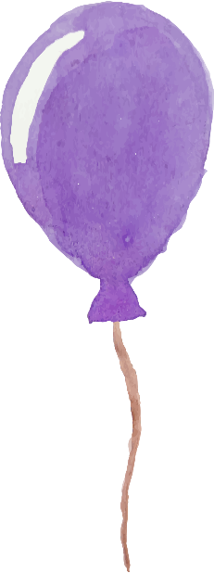










(Tiết 1)

Slide 2





Slide 3


Slide 4
Đặt tính, tính:
1 276 + 1 483

Slide 5
(Tiết 1)

Slide 6


Slide 7

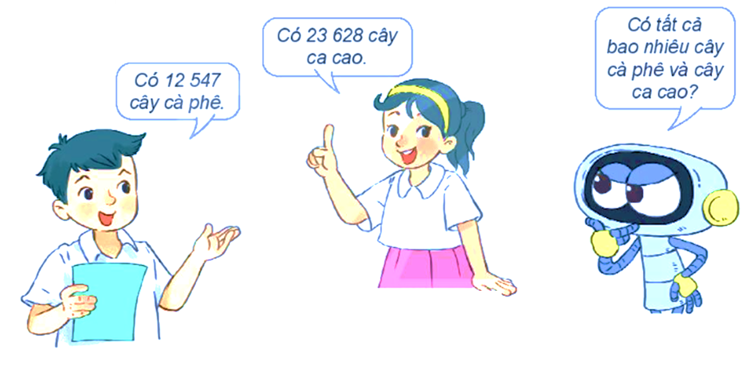
12 547 + 23 628 = ?

Slide 8
12 547 + 23 628 = ?
12 547
23 628
7 cộng 8 bằng 15, viết 5 nhớ 1.
+
4 thêm 1 bằng 5; 5 cộng 2 bằng 7, viết 7.
3
6
1
7
5
5 cộng 6 bằng 11, viết 1 nhớ 1.
2 thêm 1 bằng 3; 3 cộng 3 bằng 6, viết 6
1 cộng 2 bằng 3, viết 3
12 547 + 23 628 = 36 175

Slide 9
Hoạt động

Slide 10

1
Tính

Slide 11
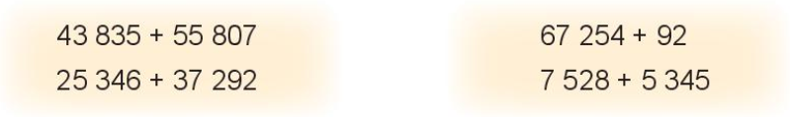
2
Đặt tính rồi tính

Slide 12
3
Tính nhẩm theo mẫu
Mẫu: 8 000 + 7 000 = ?
a) 6 000 + 5 000
b) 9 000 + 4 000
c) 7 000 + 9 000
Nhẩm 8 nghìn + 7 nghìn = 15 nghìn
8 000 + 7 000 = 15 000

Slide 13

Trò chơi: Plickers

Slide 14
HƯỚNG DẪN CÁCH CHƠI PLICKERS
- Mỗi bạn cầm trong tay 1 tấm thẻ Plickers sau đó quan sát lên trên màn hình ti vi hiển thị câu hỏi.
- Các bạn đọc kĩ câu hỏi và xác định câu trả lời sau đó chọn đáp án trả lời của mình trên tấm thẻ
- Tiếp theo giơ đáp án mà mình chọn theo chiều thẳng đứng và quan sát trên màn hình, nếu thẻ đã được quét sẽ hiển thị màu xanh, chưa được quét vẫn là màu trắng khi đó bạn cần giơ lại thẻ để máy quét cho đến khi xuất hiện màu xanh là được.
* Lưu ý: - Tay cầm thẻ không được chạm vào mã thẻ.
- Khi xác định được câu trả lời thì nhanh tay giơ thẻ theo hướng dẫn
- Khi máy đã quét được câu trả lời thì úp thẻ xuống tránh xoay thẻ để máy quét xác định sai đáp án đã chọn.

Slide 15
4
Để phục vụ học sinh chuẩn bị vào năm học mới, một cửa hàng đã nhập về 6 500 cuốn sách giáo khoa, 3 860 cuốn sách tham khảo vào 8 500 cuốn vở. Hỏi cửa hàng đó đã nhập về tất cả bao nhiêu cuốn sách và vở?
Bài giải:
Số sách giáo khoa và sách tham khảo là:
6 500 + 3 860 = 10 360 (cuốn)
Cửa hàng đã nhập về số sách và vở là:
10 360 + 8 500 = 18 860 (cuốn)
Đáp số: 18 860 cuốn.

Slide 16






